Slide 1
A demolição de imóveis históricos em Salvador e as medidas para a preservação do patrimônio histórico e artístico nacional. .
Comissão de Cultura da Câmara Federal
24.09.2015

Slide 2
Articulação de Movimentos e Comunidades do Centro Antigo de Salvador
A Articulação constitui uma resistência e uma afirmação do território negro do Centro Antigo de Salvador, ocupando-o e resistindo as ações de expulsão, violência, gentrificação e racismo institucional contra as populações que mantém o centro vivo e que garante sua diversidade social e cultural.
Compõem:
MSTB – Movimento Sem Teto da Bahia,
Associação de Moradores da Gamboa de Baixo,
MNB2J – Movimento Nosso Bairro É 2 de Julho,
AMACHA – Associação de Amigos e Moradores da Chácara Santo Antônio,
Artífices da Ladeira da Conceição da Praia.
Articulador:
IDEAS – Assessoria Popular

Slide 3
O mote utilizado

Slide 4
A Especulação Imobiliária

Slide 5
Ladeira da Montanha
Vista aérea da Ladeira da Montanha, destacando os imóveis que viriam a ser demolidos pela Prefeitura com autorização do IPHAN, em razão do deslizamento de terra ocorrido no dia 20/05/2015. Em vermelho, o local onde ocorreu o deslizamento, próximo ao muro de arrimo do imóvel no 63. (Foto: Google Earth/IPHAN)

Slide 6
Ladeira da Montanha

Slide 7
Ladeira da Montanha
Frames do vídeo publicitário do Plano de Reabilitação do Centro Antigo de Salvador, divulgado em Fevereiro de 2014, quando já eram suprimidos da paisagem os casarões que foram demolidos em Maio de 2015. O “Antes” e “Depois” no vídeo é representado por essa faixa azul que passa. Sinalizamos o conjunto de imóveis com a seta vermelha.

Slide 8
Ladeira da Montanha

Slide 9
Ladeira da Montanha

Slide 10
Ladeira da Montanha

Slide 11
Cartão Postal de Salvador em 1939 onde podemos observar o conjunto de casas da Ladeira da Montanha íntegro.

Slide 12
Imagem anterior às demolições onde podemos observar as fachadas posteriores íntegras e a casa número 65 íntegra. A partir das fachadas seria possível recompor a volumetria do conjunto.

Slide 13
Foto: Luiz Antonio de Souza em 24/05/2015 após as demolições.

Slide 14
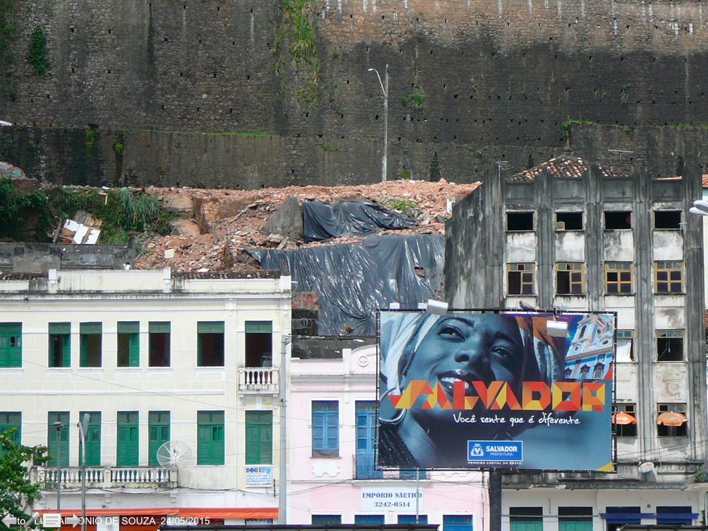
Foto: Luiz Antonio de Souza em 24/05/2015. Detalhe da área demolida.

Slide 15
Foto: Luiz Antonio de Souza em 21/06/2015. Prefeitura inicia ação de gramar a área onde haviam as casas. Os entulhos decorrentes das demolições foram empurrados encosta abaixo. .

Slide 16
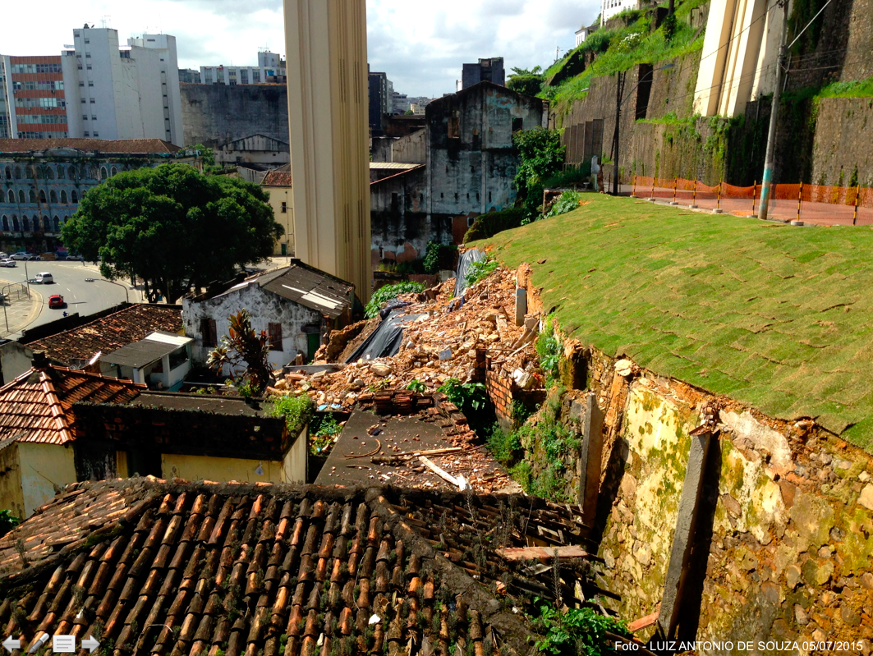
Foto:LuizAntonio de Souza em 21/06/2015.

Slide 17
Obra totalmente irregular, sem nenhuma licença, sendo executada em área de proteção do IPHAN, descaracterizando a balaustrada original da rua. Foto: Tenille Bezerra em 12/07. .

Slide 18
Artífices da Ladeira da Conceição da Praia
O Projeto de Requalificação das edificações localizadas nos arcos da Montanha, financiado pelo PAC Cidades Históricas, inicialmente pensado para ser transformado em residências artísticas, não contemplando os serralheiros, marmoristas, ferreiros, seus atuais ocupantes.
São componentes do projeto: a expulsão destes artífices, remoção forçada, ameaças, derrubada irregular de casarões históricos, ausência de cumprimento de quaisquer procedimentos administrativos ou judiciais pertinentes à situação.
Solicitamos ao Ministério da Cultura e ao IPHAN - Nacional intermediação junto à “Coordenação do PAC”: Autorizar a requalificação dos Arcos em duas etapas.
Assinatura do Termo de Acordo e Compromisso – TAC, mediado pelo Núcleo de Prevenção, Mediação e Regularização Fundiária da Defensoria Pública do Estado da Bahia.

Slide 19
Artífices da Ladeira da Conceição da Praia

Slide 20
Ladeira da Preguiça
Diante da indisposição para discussão do Projeto de Implantação de Plano Inclinado entre a Praça Castro Alves e a Conceição, através do PAC Cidades Históricas, que prevê a retirada de dezenas de famílias do Beco da Califórnia, paralelo à Ladeira da Preguiça e a demolição irregular de casarões históricos situados em área tombada. O projeto nunca foi apresentado aos moradores que serão desabrigados caso venha a ser executado, porém, a Prefeitura Municipal de Salvador, em articulação com o IPHAN Bahia, publicou o decreto de desapropriação nº 24.435 de 7 de novembro de 2013, e também não se dispôs a apresentar e discutir os propósitos da intervenção e o projeto que justifica essa desapropriação.

Slide 21
Palhaçação Preguiça

Slide 22
Lista dos imóveis onde teve notificação da Codesal
1. Avenida Sodré nº15
Ruth Santana Nogueira da Silva
2. Ladeira da Preguiça nº36
Eliana Santos
3. Ladeira da Preguiça nº34
Hildete Maria Santos
4. Ladeira da Preguiça nº32
Renilson Ferreira da Silva
5. Ladeira da Preguiça nº30
Sr.ª Yara
6. Ladeira da Preguiça nº28
Maria Aparecida Alves Correia
7. Ladeira da Preguiça nº26
Márcia Santana Poente
8. Ladeira da Preguiça nº20
Claudia Regina Almeida
9. Beco da California nº05
Balbina Francisca Dos Santos
10. Beco da California nº11
Maria Vilma dos Santos
11. Beco da California nº17
Giuleide Renes Brandão
12. Visconde de Mauá nº70
Geovana e Sr. Guiga
13. Visconde de Mauá nº4
Maria Conceição

Slide 23
Ladeira da Preguiça

Slide 24
Gamboa de Baixo
Considerando a tentativa de remoção forcada de 17 famílias que ocupam o Forte São Paulo da Gamboa, com o pretexto da implementação do projeto de Restauração do Forte - implantação do Centro de Escoteiros do Mar, pelo PAC Cidades Históricas, sem qualquer diálogo com a população diretamente afetada nem com a Associação dos Moradores da Gamboa de Baixo e sem indicação propostas para relocação dessas famílias. A atual gestão do IPHAN Bahia ignora o histórico de diálogos construídos no início dos anos 2000 conjuntamente com os moradores e a associação.
Mais recentemente o Superintendente Carlos Amorim afirmou que a comunidade ficasse tranquila que até 2022 não haveria intervenção no Forte São Paulo da Gamboa.

Slide 25
Gamboa de Baixo

Slide 26
Bairro 2 de Julho
Considerando a questionável atuação da atual administração do IPHAN Bahia na salvaguarda do patrimônio material e imaterial de Salvador, especificamente no caso da emissão da autorização para as alterações do empreendimento de luxo Cloc Marina Residence (localizado na Rua Democrata, n. 45, bairro 2 de Julho, constituído por um casarão e seis edifícios), que teve suas últimas alterações reprovadas pelo ETELF (Escritório de Licenças e Fiscalização, criado com representações das instâncias municipal, estadual e federal de salvaguarda do patrimônio,em atendimento à Lei Municipal nº 3.289/83) através do parecer n. 0317/09 e aprovadas unilateralmente pelo IPHAN Bahia na gestão do Superintendente Carlos Amorin (parecer de n. 0366/09), desrespeitando o ETELF e a Lei Municipal nº 3.289/83. Este projeto e a atuação do IPHAN Bahia são objeto da Ação Civil Pública nº18848-10.2013.4.01.3300, movida pelo Ministério Público da Bahia.

Slide 27
CLOC MARINA REDIDENCIAL

Slide 28
O Caso La Vuee

Slide 29
O Caso La Vuee

Slide 30
Não há novidade nas nossas pautas!

Slide 31
Relembrando Nossas Pautas
Cumprimento do Principio da Participação Popular junto aos projetos implementados pelo IPHAN, que deve se abrir para o diálogo e a participação social na elaboração e implementação dos seus projetos, especialmente aqueles que causem impactos nas vidas de quem mora, trabalha, usa e ocupa os Centros Históricos.
Criação de linha de financiamento e subsídio de projeto de recuperação de imóveis históricos para a garantia da permanência da população pobre e negra no Centro Histórico, de modo a romper com a expulsão e segregação espacial e racial na cidade de Salvador.
Assinatura do Termo de Ajustamento de Conduta (TAC) entre os artífices dos Arcos da Ladeira da Conceição da Praia, o IPHAN e a prefeitura de Salvador para adequação do projeto às necessidades dos atuais ocupantes, garantia de sua permanência e participação no processo de elaboração e implementação do projeto.Discussão do projeto de Implantação de Plano Inclinado entre a Praça Castro Alves e a Conceiçãoda Praia com os moradores da Preguiça e entorno, de modo a evitar expulsões e reduzir ao máximo seus impactos negativos na localidade.

Slide 32
Relembrando Nossas Pautas
Discussão do projeto de recuperação do Forte São Paulo da Gamboa, incorporando a pauta dos seus moradores e garantindo a permanência da população moradora do Forte.
Discussão dos termos e do projeto de construção de passarela para a Implantação de ligação entre o MAM/BA e o Forte da Gamboa com as comunidades da Gamboa de Baixo e do Solar do Unhão.
Apresentação dos laudos que subsidiaram as 31 demolições no Centro Histórico .
Elaboração de um plano participativo para salvaguarda do patrimônio imaterial e material, que deverá contar com a participação de diversos segmentos sociais e que deverá garantir e priorizar a participação popular daqueles que moram, trabalham e ocupam o Centro Histórico de Salvador.
Revogação da Autorização do IPHAN Bahia para as alterações irregulares no empreendimento CLOC MARINA REDIDENCIAL.

Slide 33
Relembrando Nossas Pautas
Revogação da Autorização do IPHAN Bahia que permite a construção do empreendimento La Vuee.

